Slide 1
JSP开发前奏

Slide 2
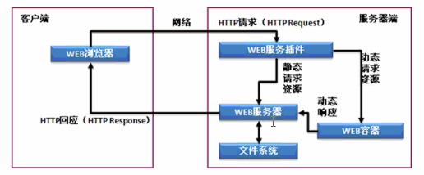

Slide 3
JSP运行原理
当Web服务器上的JSP页面第一次被请求执行时，JSP引擎先将JSP页面文件转译成一个Java文件，即Servlet，servlet通过HTML与客户交互。服务器将Java文件编译成字节码文件，再执行这个字节码文件来响应客户的请求。Hello.jsp→hello.java→hello.class→<html>
JSP运行时需要完成的工作：
把JSP页面中的HTML标记符号交给客户的浏览器负责显示
负责处理JSP标记，并将有关的处理结果发送到客户的浏览器。
执行<% %>之间的java程序片（JSP的动态部分），并把执行结果交给客户端的浏览器显示
当多个客户请求一个JSP页面时，web服务器为每个客户启动一个线程，该线程负责执行常驻内存的字节码来响应客户的请求。

Slide 4
JSP开发工具
Web服务器
Weblogic、websphere、JBoss、tomcat
相同点：
都是基于java的基础架构来满足实时处理需求,不同的版本与jdk版本兼容有所不同
不同点
Weblogic、websphere收费，较贵，非开源，性能高
JBoss、tomcat免费 ，开源
JBoss核心服务不包括支持servlet/JSP的WEB容器，一般与Tomcat或Jetty绑定使用。

Slide 5
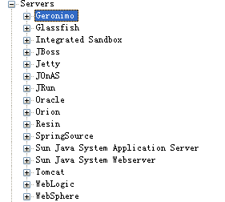

Slide 6
JSP开发环境---MyEclipse+tomcat
MyEclipse，是一个十分优秀的用于开发Java, J2EE的Eclipse插件集合，MyEclipse的功能非常强大，支持也十分广泛，尤其是对各种开源产品的支持十分不错。
一款功能强大的JavaEE集成开发环境，支持代码编写、配置、测试以及除错。
MyEclipse6.0以前版本需先安装Eclipse。MyEclipse6.0以后版本安装时不需安装Eclipse。
目前版本已发布到MyEclipse 2016版本，本课程使用MyEclipse 2014
Notes:
eclipse 是ibm的东西最初想吞噬sun公司，所以就叫日食了，意味吃掉sun的netbean，后来发现不大可能就开源了，以求已开源力量来抵制netBean。,等开源后myeclipse前赴后继利用开源优势自己封装eclipse继续来抵制netBean,名为抵制，事为收费，反正不是啥好鸟

Slide 7
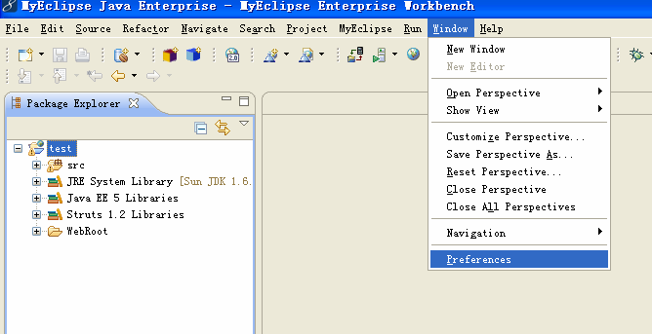
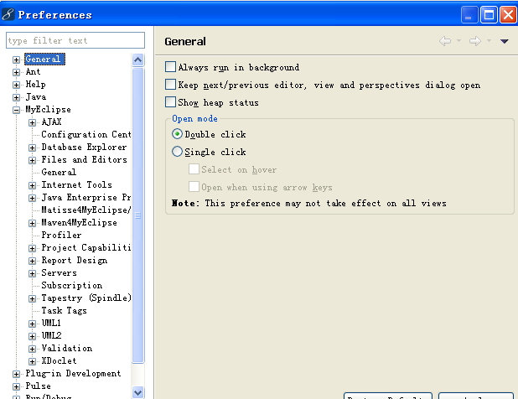
MyEclipse

Slide 8
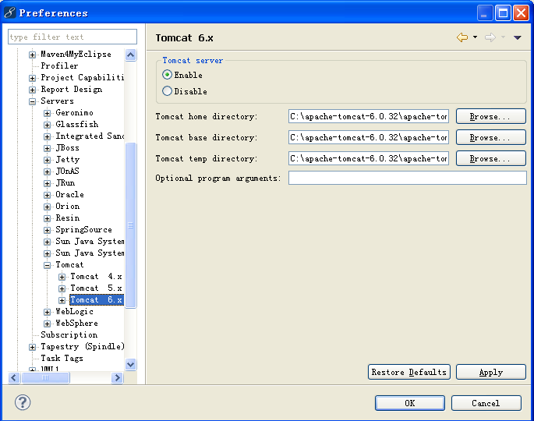
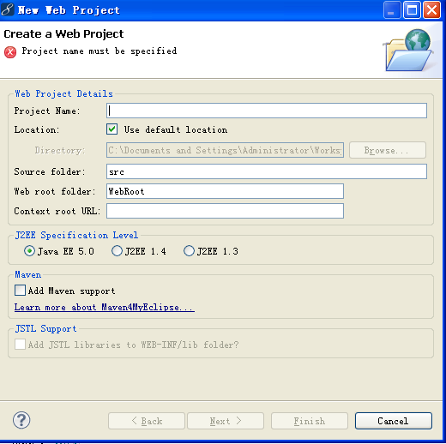

Slide 9
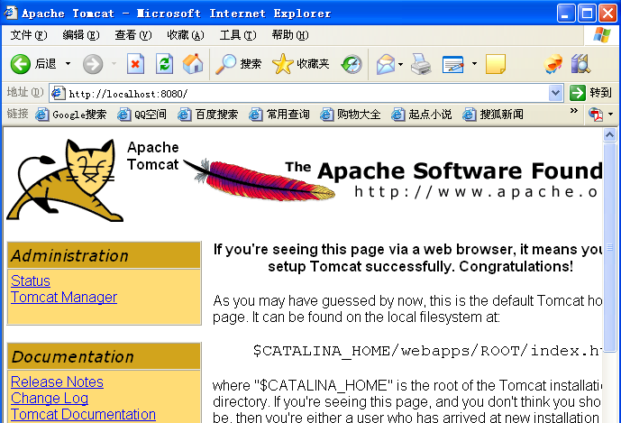
新建一个工程

Slide 10
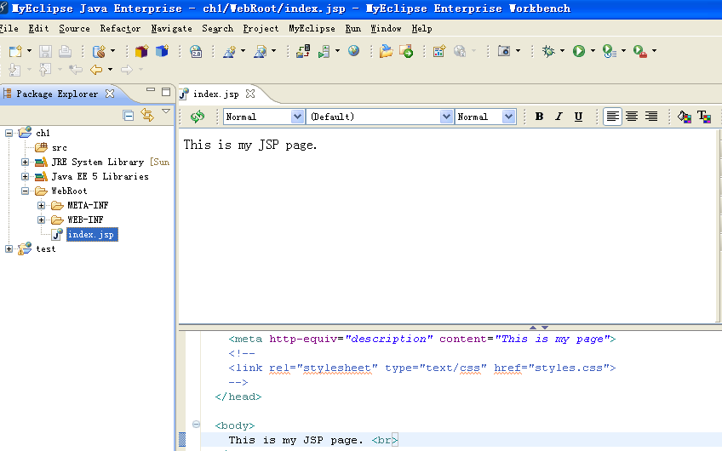

Slide 11
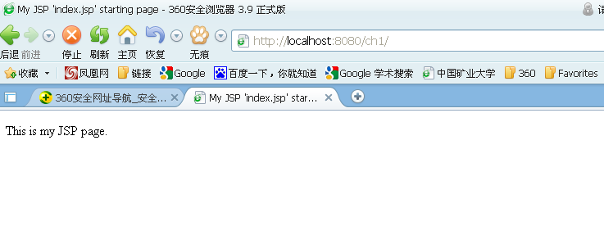

Slide 12
第5章 JSP基本语法

Slide 13
5.1 JSP的基本构成
5.2 JSP的脚本元素
5.3 JSP指令元素
5.4 JSP中的常用动作

Slide 14
本章学习目标：
掌握JSP的脚本元素：
“隐藏注释”
“声明”
“表达式”
掌握JSP的指令元素：
page
include
掌握JSP的动作元素：
<jsp:include>
<jsp:forward>
<jsp:param>
掌握include指令和<jsp:include>的区别
掌握JSP的动作元素：<jsp:useBean>、<jsp:getProperty>和<jsp:setProperty>

Slide 15
5.1 JSP的基本构成
JSP文件
JSP元素
脚本元素
指令元素
注释元素
动作元素
模板数据（HTML）
JSP页面包括：JSP元素 、注释元素、模板数据（HTML）
JSP元素：
指令元素：用来提供整个JSP网页信息，比如页面使用的字符集、脚本使用语言等。
脚本元素：嵌入Java代码，用来实现网页的动态交互。
动作元素：主要指一些动作标记，用于完成一些动作，比如页面转发、参数传递等。

Slide 16
5.1.1 创建第一个JSP文件
以下是一段简单的JSP程序，其中包含了最基本的Java语法及重要的JSP网页结构。
第一个JSP程序helloJSP.jsp
<%@ page contentType="text/html; charset=GBK"%>
<html>
<head>
<title>我的第一个JSP程序！！！</title>
</head>
<body>
<%!int number = 1;%>
<%--这是声明一个变量 --%>
<%!public int count() {
return number++;
}
/*这是声明一个方法*/%>
<%
//JSP程序代码
out.println("Hello JSP! ");
out.println("欢迎使用 JSP交互式动态网页!! ");
%>
<br>
您是第 <%= count() %>个客人!
<br>
</body>
</html>
Demo1.jsp

Slide 17
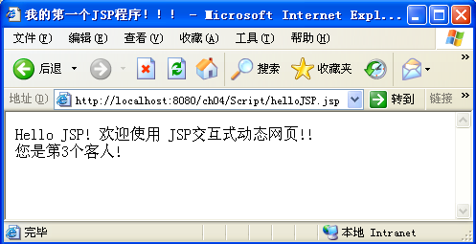
在浏览器中查看此网页，并刷新，其结果如图所示。

Slide 18
5.1.2 分析JSP文件的组成元素
helloJSP.jsp网页例子的结构
page指令
<%@ page contentType="text/html; charset=GBK" %>
这行代码为page指令，page是JSP指令元素的一种
注释
<%--这是声明一个变量 --%>
<%/*这是声明一个方法*/%>
<%// JSP程序代码%>
程序执行的过程中，这些标识的程序代码都将被忽略。注释在程序中可有可无，然而为了程序日后便于维护，为程序加上良好的注释，是一个优秀的程序员必须养成的习惯。

Slide 19
脚本元素
out对象进行指定字符串的输出。out是JSP中的默认对象，主要用来输出数据到客户端网页上。println则是out对象提供将字符串等数据输出网页的方法，接受一个特定类型的参数，并且将参数的内容输出到网页上。且其中每一行完整的程序语句，均必须以分号(；)作为结束。
<%
out.println("Hello JSP ");
out.println("欢迎使用 JSP交互式动态网页 !! ");
%>
下面的这行代码使用的是表达式，也是脚本元素的一部分，在表达式中调用count方法，计算访问该页面的人数，并在页面上输出结果。
您是第 <%="count() %>个客人!

Slide 20
声明
<%!int number = 1;%>
<%--这是声明一个变量 --%>
<%!public int count() {
return number++;
}
%>
这段代码表示的是声明，这里声明了一个公有的变量
number，还声明了一个共有的方法count。这里还需要注意的是，声明是脚本元素的一部分。

Slide 21
5.2注释（Comment）
显式注释
隐式注释

Slide 22
显式注释
HTML注释语法格式如下：
<!-- 注释 [<%= 表达式 %> ] -->
这种注释发送到客户端，但不直接显示，在源代码中可以查看到。

Slide 23
隐式注释
JSP 隐式注释语法
由于Scriptlets包含Java代码，所以Java中的注释规则在Scriptlets中也适用。
//注释 ”表示单行注释
/* 注释 */”表示多行注释
<%-- 注释 --%> JSP所独有的注释
注意：隐藏注释内容可以写任意字符串，但是在注释内容中不能使用“--%>”，如果要使用“--%>”，则必须写成“--%\>”
不发送到客户端。

Slide 24
JSP语句中的隐藏注释嵌在JSP程序的源代码中，使用隐藏注释的目的并不是提醒用户，目的：
使程序设计人员和开发人员阅读程序方便，增强程序的可读性。
在增强程序可读性的同时，又顾及程序系统的安全性。如果用户通过Web浏览器查看该JSP页面，是看不到隐藏注释的内容的。
“隐藏注释”写在JSP程序代码中，但不发送到客户端。

Slide 25
隐藏注释
<html>
<head>
<title>注释示例</title>
</head>
<body>
This is my JSP page. <br>
<!-- 这是HTML注释！你能看见吗? -->
<%--这是JSP独家的注释，你能看见吗？ --%>
哈哈，下面是一段java代码
<%//我是Java里面的单行注释，你能看到吗？ %>
<%/*我是javaj里的多行注释，
你能看到吧！！*/ %>
</body>
</html>
Demo2.jsp

Slide 26
5.3 JSP的脚本元素
JSP的Scriptlet(脚本小程序)，包含3部分
(1)声明(Declaration)
<%! 声明 内容 %>//声明全局的变量、方法、类
(2)脚本段(ScriptLets)
<% 脚本段 %>//定义局部变量、java语句
(3)表达式(Expression)
<%= 表达式 %>//用于输出一个变量或一个具体的内容

Slide 27
5.3.1 声明语句（Declaration）
可以在JSP页中定义方法或变量，这些方法和变量可被同一页面的其他代码访问。在大多数情况下，应该在JavaBean中定义方法，然而有时候在网页内定义方法可能更方便一些，尤其是当代码只用于一页时。
JSP 语法格式如下：
<%! 声明; [声明; ] ... %>
在JSP里，声明是一段Java代码，它用来定义在产生的类文件中类的属性和方法。声明后的变量和方法可以在JSP的任意地方使用，可以声明方法，也可以声明变量。

Slide 28
声明的注意事项
声明必须以“;”结尾，在这一点上JSP语法中的Scriptlet语句有同样的规则。
一个声明仅在一个页面中有效，对于一些在每个页面都用得到的声明，最好把它们写成一个单独的文件，然后用<%@ include %>或<jsp:include >语句把该文件及文件中的各个元素包含进来。
由于声明不会有任何输出，因此它们往往和JSP表达式或Scriptlet结合在一起使用。

Slide 29
声明的作用域
JSP的变量可以分为局部变量和全局变量
在<%！ %>中声明的变量是全局变量变量在整个JSP页面内都有效。JSP引擎将JSP页面编译成Java文件时，将这些变量做为类的成员变量，这些变量的内存空间直到服务器关闭后才释放。
在<%！ %>中声明的方法，该方法在整个JSP页面内有效，但是在该方法内定义的变量只在该方法内有效
在程序片断中声明的变量，即在<% %>中声明的变量是JSP的局部变量，它们对外部函数不可见。

Slide 30
5.3.2 脚本段（Scriptlets）
JSP 语法格式如下：
<% Scriptlets %>
一个Scriptlet能够包含多个JSP语句、方法、变量、表达式。用户可以进行以下操作：
声明将要用到的变量或方法。
编写JSP表达式。
使用任何隐含的对象和任何用<jsp:useBean>声明过的对象。
编写JSP语句 (如果使用Java语言，这些语句必须遵从Java语言规范)。
填写任何文本和HTML标记，注意JSP元素必须在Scriptlet之外。

Slide 31
5.3.3表达式(Expression)
用于在页面上输出信息，语法格式如下：
<%= Java Expression %>
计算Java表达式得到的结果被转换成字符串，然后插入到页面。表达式值页面被请求时进行，例如：
<%= new java.util.Date() %>//输出系统当前时间
<%= "Hello" %> //输出Hello
<%= 1＋3＋5 %> //输出9
表达式的值在执行后会被自动转化为字符串，然后显示出来。

Slide 32
在JSP页面中使用表达式时请注意以下两点：
不能用分号“;”作为表达式的结束符
有时候表达式也能作为其他JSP元素的属性值，一个表达式能够变得很复杂，它可能由一个或者多个表达式组成，这些表达式的顺序是从左到右。

Slide 33
注意：
JSP的表达式中没有分号，除非在加引号的字符串部分才使用分号。
如Current time:<%=new java.util.Date()；%>
表达式实际上是被转换成out.println()方法中的内容。如： <%= "hello world "%>相当于JSP页面中的：<%out.println("hello world "); %>
错误

Slide 34
<%out.println();%>与<%= %>都可以用于输出，哪个更好用？
第一种方式：没有任何的简写，客户端混乱
第二种方式可以实现HTML代码与Java代码分开。除了编写方便之外，实际上这种方式生成的源代码也非常的清晰，使用工具修改表格的属性也是非常的方便。

Slide 35
<% int row=9;
int col=9;
out.println("<table border=\"1\">");
for(int i=1;i<=row;i++)
{
out.println("<tr>");
for(int j=i;j<=col;j++)
{out.print("<td>"+i*j+"</td>");}
}
out.println("</table>");
%>
<table border="1">
<% for(int x=1;x<=row;x++) {
%>
<tr>
<% for(int y=x;y<=col;y++){
%>
<td> <%= x*y%> </td>
<% }
%>
<% }
%>
</table>
Demo4

Slide 36
5.4 JSP指令元素
JSP有三个指令元素，page,include和taglib。这些指令元素针对JSP引擎，并不会直接产生任何看得见的输出。
语法：包含在“<%@ %>”里。
两个主要的指令是page与include，taglib指令只有在使用标签库编程时才使用。

Slide 37
5.4.1 page指令
page 指令用来定义JSP文件中的全局属性，它描述了与页面相关的一些信息，其作用域为它所在的JSP文件页面和其包含的文件。
页面指令一般位于JSP页面的顶端，但是可以放在JSP页面的任何地方，无论把<% @ page %>指令放在JSP的文件的哪个地方，它的作用范围都是整个JSP页面。为了JSP程序的可读性以及好的编程习惯，最好把它放在JSP文件的顶部。
在同一个JSP页面中可以有多个page指令。在使用多个page指令时，其中的属性除import属性外只能使用一次。

Slide 38
page 指令的语法格式如下：
<%@ page
[ language="java" ]
[ extends="package.class" ]
[ import="{package.class | package.*}, ..." ]
[ session="true | false" ]
[ buffer="none | 8kb | sizekb" ]
[ autoFlush="true | false" ]
[ isThreadSafe="true | false" ]
[ info="text" ]
[ errorPage="relativeURL" ]
[ contentType="mimeType [ ;charset=characterSet ]" ]
[pageEncoding=" pageEncoding "]
[ isErrorPage="true | false" ]
%>

Slide 39
language属性
language属性用来设定编写JSP网页使用的程序语法，目前处理JSP网页服务器中的JSP引擎都只支持Java，因此这个属性的默认值为Java。
extends属性
extends=“package.class”,extends属性定义了由JSP页面产生的servlet的父类，一般来说，这个属性不会用到，但是当需要实现一些特殊功能时，也是比较方便的。
import属性
import属性用来指定所要加载的非预设Java包或类 。
默认加载的包类有java.lang.*、javax.servlet.*、javax.servlet.jsp.*和javax.servlet.http.*
载入非预设包，如
<%@page import = "java.util.*,java.io.*"%>
加载了2个包java.util.*和java.io.*，以逗号作分隔。

Slide 40
session属性
session属性的属性值可为true或false，用来设定JSP网页是否使用内建的session对象与功能，默认值为true。Session对象的类型：javax.servlet.http.HttpSession。
buffer属性
设定JSP网页所使用的缓冲区大小。
info属性
设定一个代表当前这个JSP网页的信息。
设定内容可在程序中使用getServletInfo( )方法来取得
设定info属性：
<%@page info = “网页信息说明 … ”%>

Slide 41
errorPage
设定当前网页产生例外错误时，可取得与显示这个例外错误信息的另一个网页地址：
<%@page errorPage="error.jsp"%>
当网页发生例外错误时，网页被重定向到error.jsp ,error.jsp中可直接使用exception对象来获取相关的错误信息。
isErrorPage
用来设定网页是否可显示其它网页所产生的例外信息，此属性的默认值为false。
contentType=“mineType”
定义MIME类型和JSP网页的编码方式
<%@page contentType=“text/html charset=“gb2312”%>

Slide 42
MIME是什么？
MIME: “Multipurpose Internet Mail Extensions" 多功能Internet 邮件扩充服务，它是一种多用途网际邮件扩充协议，MIME类型就是设定某种扩展名的文件用一种应用程序来打开的方式类型，当该扩展名文件被访问的时候，浏览器会自动使用指定应用程序来打开。
Mime mapping
找一下doc,jpg用什么程序打开？
Notes:
Mime的例子，

Slide 43
<%@page language="java" contentType="text/html;charset=gbk" import="java.util.*"%>
<head>
<title>test</title>
</head>
<body>
<table border=1>
<tr><td>中国矿业大学</td></tr>
<tr><td>计算机学院</td></tr>
</table>
</body>
contentType=“application/msword”
contentType=“application/mswor”?
demo6

Slide 44
pageEncoding属性
指定该 JSP页面使用的字符编码，如果设置了这个属性，则JSP页面的字符串编码使用该 属性指定的字符集，默认值为ISO-8859-1
pageEncoding如果存在，编码方式由pageEncoding，
如果没有，找contentType
如果都没有，默认值。
pageEncoding是jsp文件本身的编码
contentType的charset是指服务器发送给客户端时的内容编码
一般情况下，如果只是用html显示的话，用pageEncoding就够了，如果需要设置MIME 的话，就用contentType.

Slide 45
5.4.2 include指令
include指令：向当前页中插入一个静态文件的内容。
JSP 语法格式如下：
<%@ include file="relativeURL" %> 或
<%@ include file="相对位置" %>
include指令将会在JSP编译时插入被包含文件的内容，被包含的文件内容常常是代码段，因此代码片断的后缀名最好以“f”结尾，例如，“.htmlf”、”.jspf”等，这么做的好处是避免JSP编译器对该文件内容进行语法检查。
如果要改变filename的内容，不需重新编译JSP文件,
执行效率高

Slide 46
include指令将会在JSP编译时插入一个文件，包含过程是静态的,即file属性值不能是一个变量，例如，下面为file属性赋值方式不合法。
<%String url=“header.htmlf”;%>
<%@ include file=“<%=url%>”%>
不可以在file所指定的文件后添加任何参数，下面的这行代码不合法。
<%@ include file=“query.jsp?name=browser”%>

Slide 47
由于使用include指令，可以把一个复杂的JSP页面分成若干简单的部分，这样大大增加了JSP页面的管理性。当要对页面进行更改时，只需要更改对应的部分就可以了。
被包含文件可以是JSP文件、HTML文件、文本文件、inc文件等。如果包含的文件包含可执行代码，那么这个包含的文件的代码将会被执行。

Slide 48
5.4.3 taglib指令
taglib指令用来指定页面中使用的标签库以及其自定义标签的前缀。
taglib语法格式为：
<%@ taglib uri=" tagLibraryURI" prefix=" tagPrefix" %>
uri属性：制定标签库相对路径
【功能说明】uri（Uniform Resource Identifier，统一资源标识符）属性用于指定标记库的存放位置，并告诉JSP引擎在编译JSP程序时如何处理指定标签库中的标签，无默认值。uri属性可以是在TLD (标记库描述符)文件或web.xml文件中定义的标记库的符号名，也可以是TLD文件或JAR文件的相对路径。
prefix属性：制定标记前缀
【功能说明】prefix属性用于指定标记库中所有动作元素名中使用的前缀，无默认值。

Slide 49
5.5 JSP中的常用动作
在客户请求JSP页面时，JSP动作利用XML语法格式的标记来控制Servlet引擎的行为。利用JSP动作可以动态地插入文件、重用JavaBean组件、把用户重定向到另外的页面、为Java插件生成HTML代码。
动作元素使用XML语法格式，由一个开始标记（可带有属性）、动作体以及结束标记组成。
动作元素名和属性名都是大小写敏感 。

Slide 50
JSP规范定义了一系列标准动作，使用jsp作为前缀。
标准动作有：<jsp:useBean> 、<jsp: setProperty>、<jsp: getProperty>、<jsp :param>、<jsp: include>、<jsp:forward>、<jsp:plugin>、<jsp: fallback>、<jsp:params>、<jsp:param>、<jsp: attribute>、<jsp:body>、<jsp:invoke>、<jsp:doBody>、<jsp: element>、<jsp:text>、<jsp:output>等

Slide 51
其中常用的动作有7种：
<jsp:param>
<jsp:include>
<jsp:forward>
<jsp:useBean>
<jsp:setProperty>
<jsp:getProperty>
<jsp:plugin>

Slide 52
5.5.1 <jsp:param> 动作
<jsp:param>动作可以用于<jsp:include>、< jsp:forward>和<jsp:plugin>动作体中，为其它标签提供附加信息。
<jsp:param>动作的语法格式：
<jsp:param name="paramName" value="param Value"/>
name属性：指定参数名
【功能说明】name属性用于指定参数名称，不可以接受动态值。
value属性：指定参数值
【功能说明】value属性用于指定参数值，可以接受动态值。

Slide 53
5.5.2 <jsp:include>动作
<jsp:include>动作用来把指定文件插入正在生成的页面中。
<jsp:include>动作语法格式如下：
＜jsp:include page=“relative URL” flush=“true” /＞
或者
<jsp:include page="fileName" flush=“true">
<jsp:param name="paramName" value="paramValue"/>
</jsp:include>

Slide 54
page属性：指定资源相对路径
【功能说明】page属性指定所包含的资源的相对路径，可以接受动态值。
flush属性：指定是否刷新缓冲区
【功能说明】flush属性指定在包含目标资源之前是否刷新输出缓冲区，默认值为false。flush属性不可以接受动态值。

Slide 55
include指令与include动作区别与联系
1.include指令 include可以在JSP页面转换成Servlet之前，将JSP代码插入其中。
优点：功能强大，所包含的代码可以含有总体上影响主页面的JSP构
造，比如属性、方法的定义和文档类型的设定。
缺点：难于维护。只要被包含的页面发生更改，就得更改主页面，
这是因为主页面不会自动地查看被包含的页面是否发生更改。
2.include动作 jsp:include动作是在主页面被请求时，将次级页面的输出包含进来。
优点：在被包含的页面发生更改时，无须对主页 面做出修改。
缺点：所包含的是次级页面的输出，而非次级页面的实际代码，所以在被包含的页面中不能使用任何有可能在整体上影响主页面的JSP构造。

Slide 56
5.5.3 <jsp: forward> 动作
<jsp:forward>转移用户请求，引导客户端的请求到另一个页面或者是另一个Servlet去。
<jsp:forward>语法格式如下：
<jsp:forward page="relativeURL" />
<jsp:forward>动作可以包含一个或几个<jsp:param>子动作，用于向将要引导进入的页面传递参数。

Slide 57
注意
1、跳转为服务器端跳转
2、跳转流程：JSP首先执行<jsp:forward>动作元素之前的代码。只有执行到<jsp:forward>动作元素时才会进行跳转，跳转完成后，执行被跳转的JSP文件。<jsp:forward>后面的代码将不会执行。
用户的地址栏不会发生任何变化

Slide 58
登录验证页面实例
Login.jsp
Check.jsp
Success.jsp

Slide 59
login.jsp
<form action="check.jsp" method="post" name="myform">
姓名：<input type=text name="name" value=""><br>
密码：<input type=password name="pass" value=""><br>
<input type="submit" value="登陆">
</form>

Slide 60
check .jsp//登录验证页面
<% String name=request.getParameter("name") ;
String pass=request.getParameter("pass");
if(name.equals(“hero"))
{
%>
<jsp:forward page="success.jsp">
<jsp:param value="<%= name %>" name="name"/>
</jsp:forward>
<%}
else {
%>
<jsp:forward page="login.jsp">
<jsp:param value="<%= name %>" name="name"/>
</jsp:forward>
<%} %>

Slide 61
success.jsp//登录成功页面
<% String name=request.getParameter("name") ;
String pass=request.getParameter("pass");
%>
欢迎你 <%=name %>

Slide 62
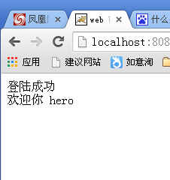

Slide 63
5.5.4 <jsp:useBean> 动作
<jsp:useBean>动作用来装载一个将在JSP页面中使用的JavaBean。这个功能非常有用，能够实现Java组件重用。
<jsp:useBean>语法格式如下：
<jsp:useBean id="beanInstanceName" scope="page | request | session | application"
class="package.class"
type="package.class"
beanName="package.class"/>

Slide 64
id属性：引用该Bean的变量。
【功能说明】id属性指定该JavaBean的实例名称，不可接受动态值。如果能够找到id和scope相同的Bean实例，<jsp:useBean>动作将使用已有的Bean实例而不是创建新的实例。

Slide 65
scope属性：指定Bean的作用域
【功能说明】scope 指定Bean作用域范围，不可以接受动态值，可选作用域有：page，request，session和application。
默认值是page，表示该Bean只在当前页面内可用（保存在当前页面的PageContext内）。
request表示该Bean在当前的客户请求内有效（保存在ServletRequest对象内）。
session表示该Bean对当前HttpSession内的所有页面都有效，即会话作用域。
application表示该Bean在任何使用相同的application的JSP页面中使用都Bean，即应用作用域。
scope之所以很重要，是因为<jsp:useBean>只有在不存在具有相同id和scope的对象时才会实例化新的对象；如果已有id和scope都相同的对象则直接使用已有的对象，此时<jsp:useBean>开始标记和结束标记之间的任何内容都将被忽略。

Slide 66
class属性：指定Bean的类名
【功能说明】class 指定Bean的类路径和类名，不可接受动态值，这个class不能是抽象的。

Slide 67
type属性：指定Bean的类型名称
【功能说明】type属性指定引用该对象的变量的类型，它必须是Bean类的名字、超类名字、该类所实现的接口名字之一。变量的名字是由id属性指定的。
beanName属性：指定Bean的名字
【功能说明】beanName属性用于指定bean的名字，可以接受动态值。beanName属性必须与type属性结合使用，不能与class属性同时使用。

Slide 68
5.5.5 <jsp: setProperty> 动作
<jsp: setProperty>动作用来设置、修改已经实例化的Bean中的属性值。
<jsp: setProperty>语法格式如下：
<jsp:setProperty name="beanInstanceName" property= "*"
|property="propertyName" [ param="parameterName"| value="value"]/>

Slide 69
name属性：指定bean的名称。
【功能说明】name属性是必需的，它表示要设置属性的是哪个Bean，不可接受动态值。
property属性：指定bean的属性名
【功能说明】property属性是必需的。它表示要设置哪个属性。如果property的值是“*”，表示所有名字和Bean属性名字匹配的请求参数都将被传递给相应属性的set方法。

Slide 70
param属性：指定请求参数名
【功能说明】param 是可选的。它指定用哪个请求参数作为Bean属性的值。如果当前请求没有参数，则什么事情也不做，系统不会把null传递给Bean属性的set方法。因此，可以让Bean自己提供默认属性值，只有当请求参数明确指定了新值时才修改默认属性值。

Slide 71
value 属性：指定属性的值
【功能说明】value 属性是可选的。该属性用来指定Bean属性的值。字符串数据会在目标类中通过标准的valueOf方法自动转换成数字、boolean、Boolean、 byte、Byte、char、Character。例如，boolean和Boolean类型的属性值（比如“true”）通过 Boolean.valueOf转换，int和Integer类型的属性值（比如“10”）通过Integer.valueOf转换。

Slide 72
5.5.6 <jsp: getProperty> 动作
<jsp:getProperty>动作获取指定Bean属性的值，转换成字符串，然后输出。
<jsp:getProperty>语法格式如下：
<jsp:getProperty name="beanInstanceName" property="propertyName" />
<jsp:getProperty>元素可以获取Bean的属性值，并可以将其使用或显示在JSP页面中。在使用<jsp:getProperty>之前，必须用<jsp:useBean>创建它。
name属性：指定bean的名称
【功能说明】name属性指定要获取属性值的bean的名称，不能接受动态值。
property属性：指定要获取bean的属性名
【功能说明】property属性指定要获取的bean属性名，不能接受动态值。

Slide 73
总结与回顾！

Slide 74
第5章 JSP基础知识
5.1 JSP的基本页面结构
5.2 JSP中的注释
5.3 JSP中的脚本元素
5.4 JSP的指令
5.5 JSP中的常用动作

